Slide 1
Конкурсные испытания категории «ИКаРёнок» сезон 2025 – 2026 региональный этап

Slide 2



Номинация
«РАБОТА МОДЕЛИ»
Состоитиз 2-хконкурсных испытаний:
«Алгоритмика»
«Механика иэлектромеханика»
Даннаяноминация проводитсяиоцениваетсяочновдень
проведения Конкурса.
Важно: на муниципальных ирегиональных этапах конкурсныеиспытаниявкатегории«ИКаРёнок» могутбыть измененыилинепроводитьсявцелом. Решениео проведенииконкурсных испытанийпринимает РегиональныйРесурсныйЦентр.

Slide 3

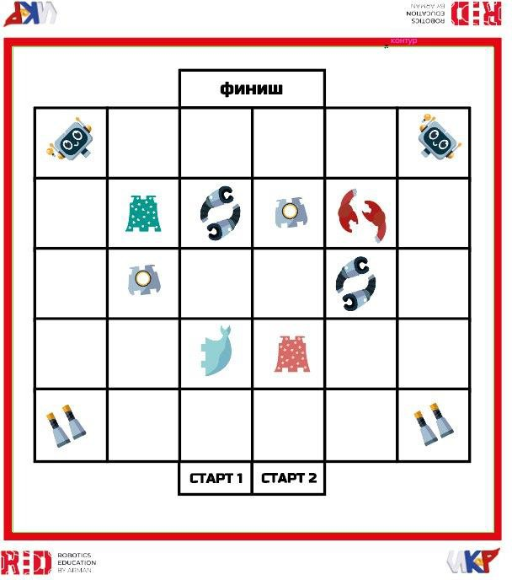

Конкурсное испытание
«АЛГОРИТМИКА»

Slide 4

Конкурсное испытание
«АЛГОРИТМИКА»
Команда состоитиз: Сборщик(1 участник): Находитсяна игровомполе. Егозадача –найти, собратьтольконеобходимые элементыробота идоставитьих в«Финишнуюзону». Команда Инженеров(остальныеучастники): Находятся за пределамиполя, в«Зонесборки», расположенной рядомс «Финишнойзоной». Их задача –принять доставленныедеталиисобратьизних целостного
робота-пазла.

Slide 5
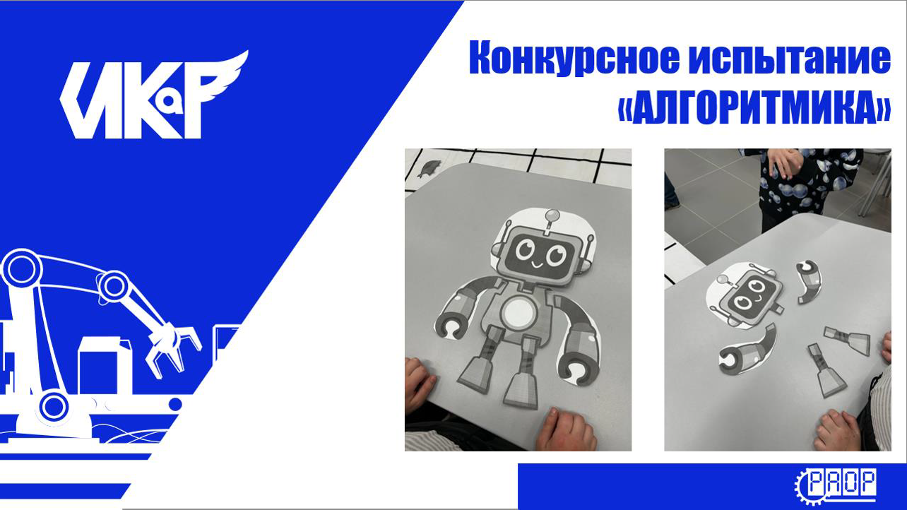
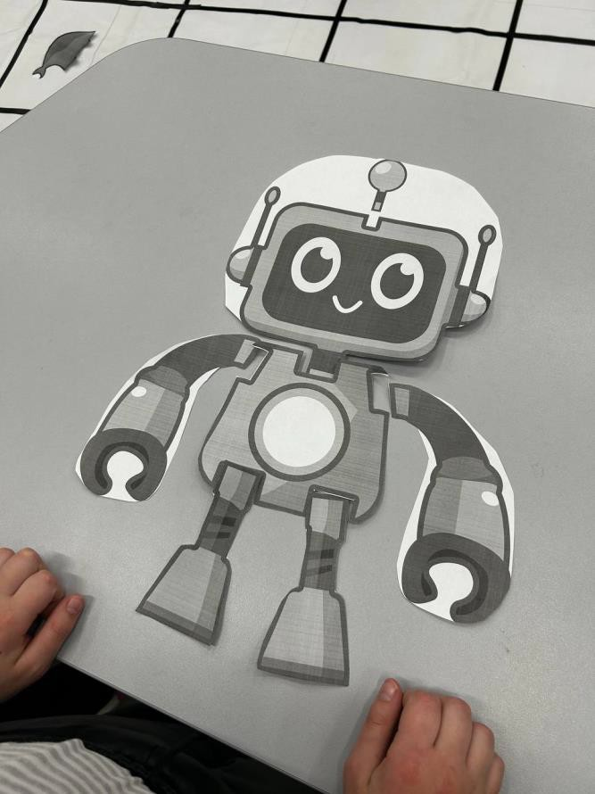
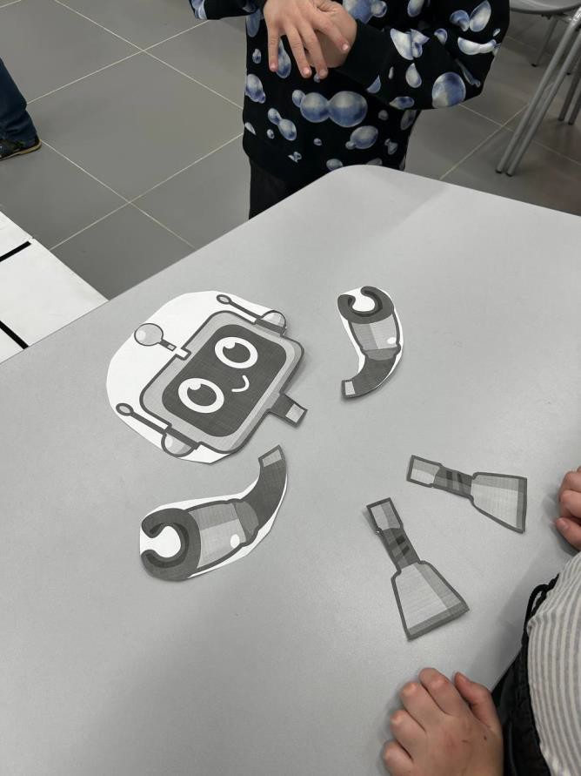

Конкурсное испытание
«АЛГОРИТМИКА»

Slide 6


Конкурсное испытание
«АЛГОРИТМИКА»
Сборщик можетпередвигатьсяпополютолькона соседниеквадратыпо
прямымлиниям(вперед/назад, влево/вправо). Перемещениеподиагонализапрещено.
Сборщик долженсобрать с полявсенеобходимыедетали. Детали
передаютсяотСборщика командеИнженеровтольков«Финишнойзоне».
Команда Инженеровприступаетк сборкеробота изполученных деталей.
Роботдолженбыть собранкак единый, устойчивыйпазл.
На выполнениевсегозадания(сборвсех необходимых деталей, их доставка иполнаясборка робота) выделяется3 минуты. Таймер запускаетсяс момента старта Сборщика.

Slide 7

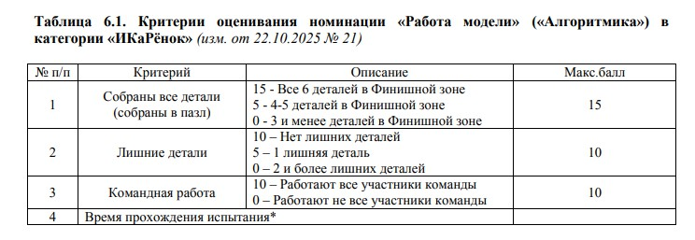

Конкурсное испытание
«АЛГОРИТМИКА»

Slide 8

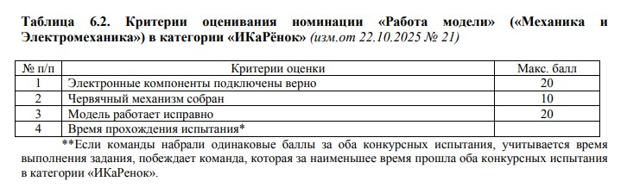
Конкурсное испытание
«МЕХАНИКА И ЭЛЕКТРОМЕХАНИКА»
Подробнееоконкурсномиспытаниирасскажетпредставителькомпании
R:EDRoboticsEducation
ДанилАлексеевичШведов, СпециалистпоразвитиюпродуктовR:ED

Slide 9
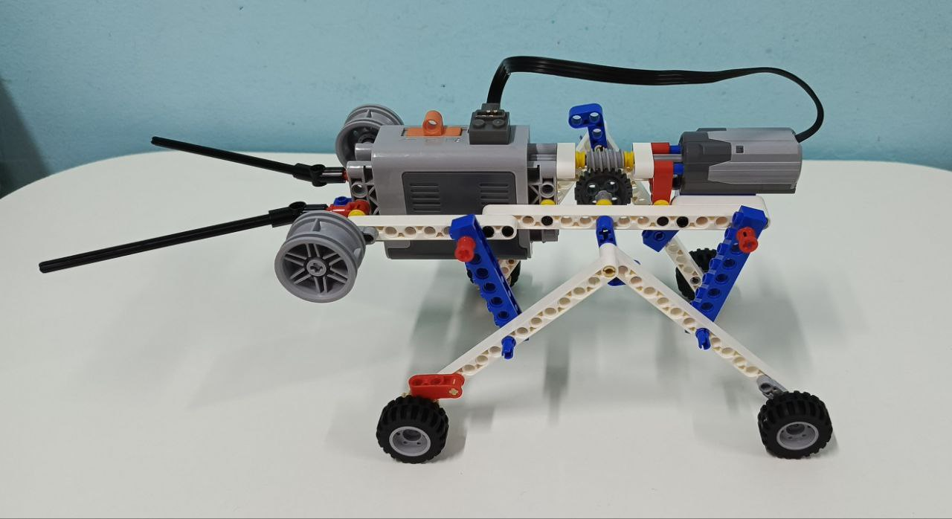
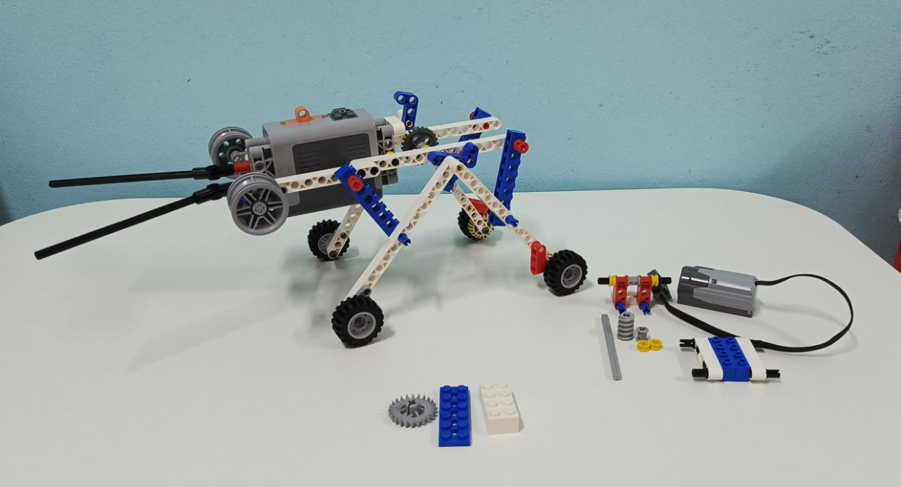
На столах у команд
Фото готовой модели «Жук»
Набор:
- модель «Жук», собрана не полностью из конструктора Lego «Технология и физика»9686,
- детали для сборки червячного механизма , среди них 3 лишние детали ( пластина, кирпич, зубчатое колесо)
Конкурсное задание
Завершить сборку модели и привести в движение
Набор на столе
Фото готовой модели «Жук»

Slide 10
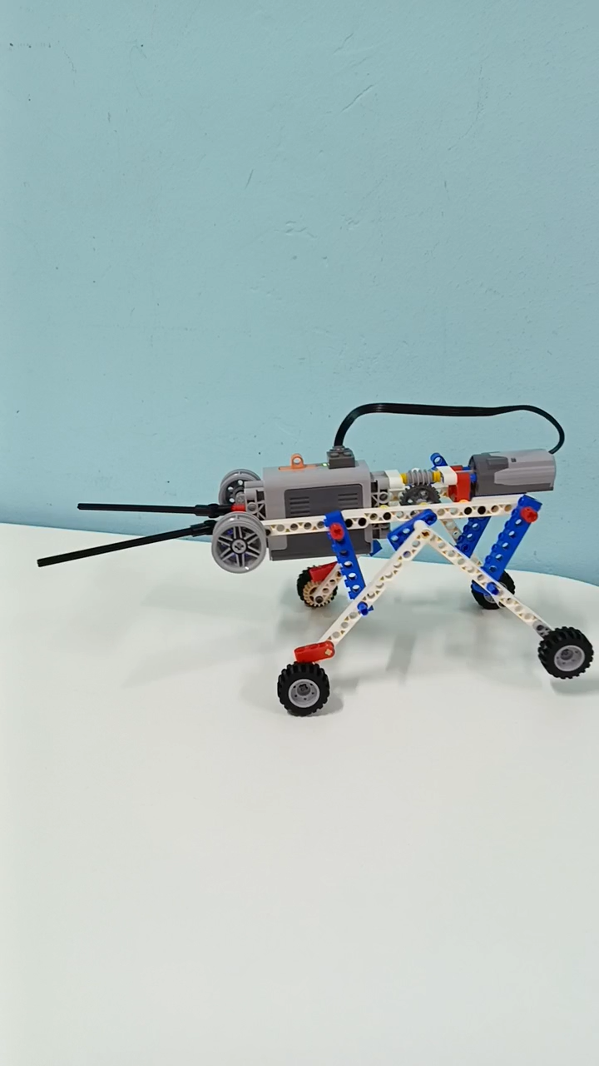
В помощь тренерам для подготовки команд
видео рабочей модели «Жук»
- инструкция по сборке модели «Жук»
Видео рабочей модели «Жук»

Slide 11

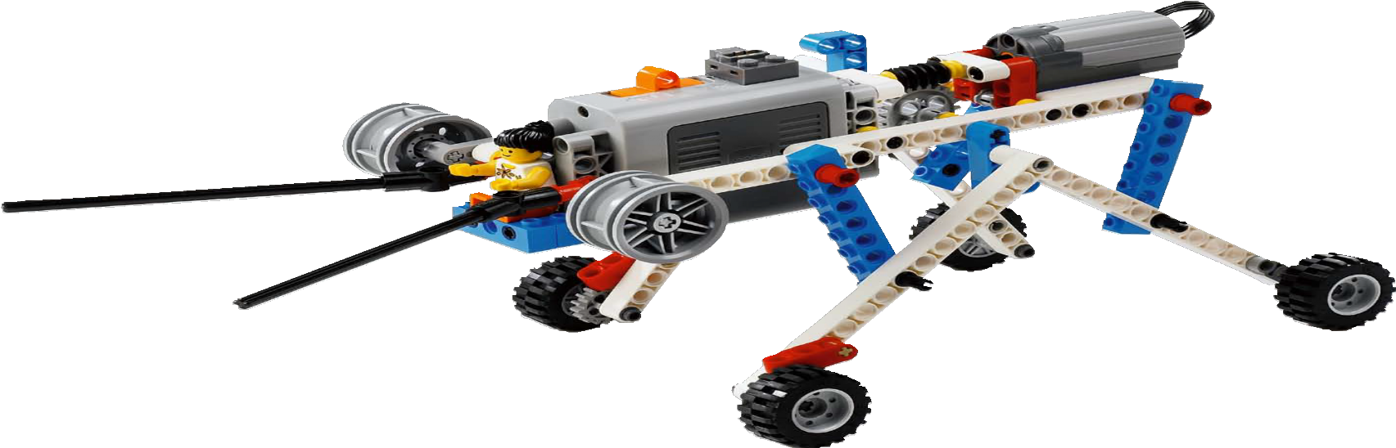
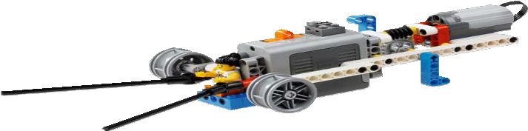
Инструкция по сборке модели «Жук»
13A

Slide 12





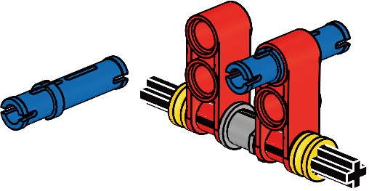


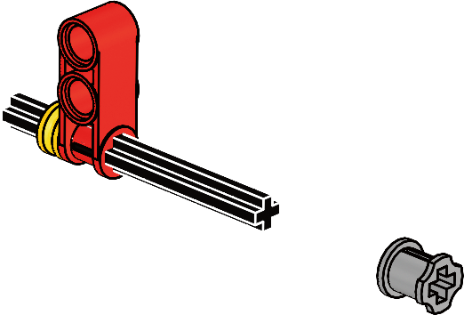


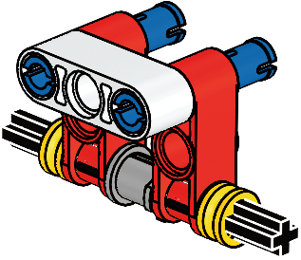
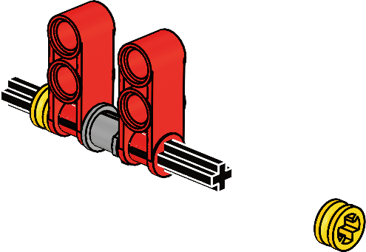

1x 1x
2x
4
1
1:1
1x ^{1x}
2
1x
5
1x 1x
3
2

Slide 13
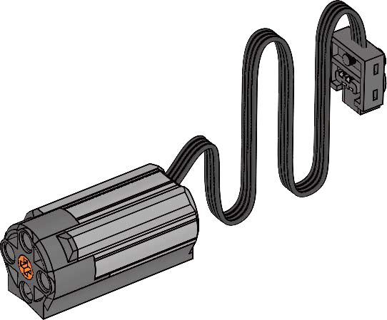





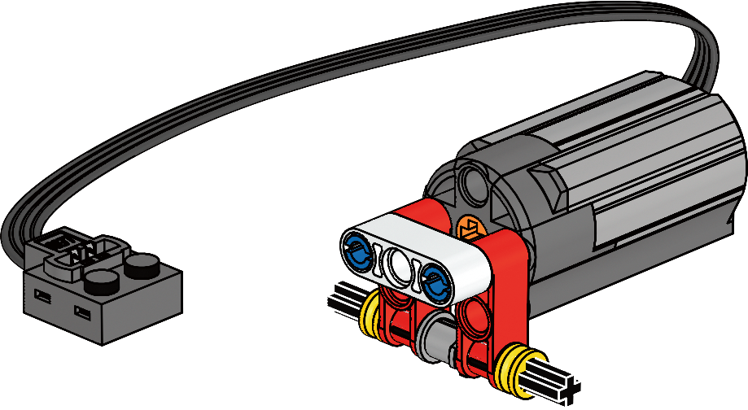

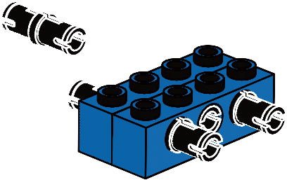
1x
2x 2x 9x
7
6
1
2
3
3

Slide 14
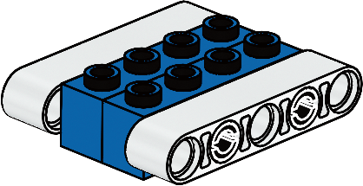
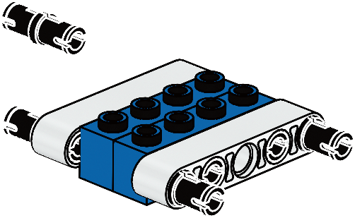
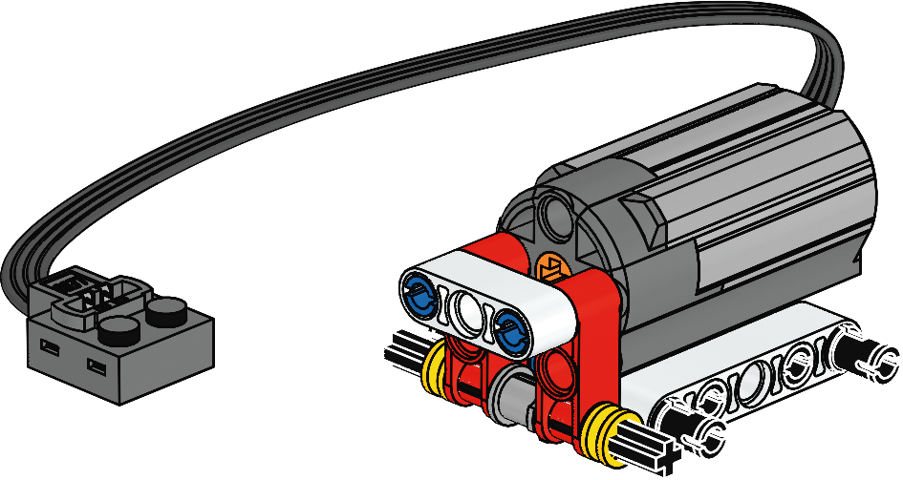
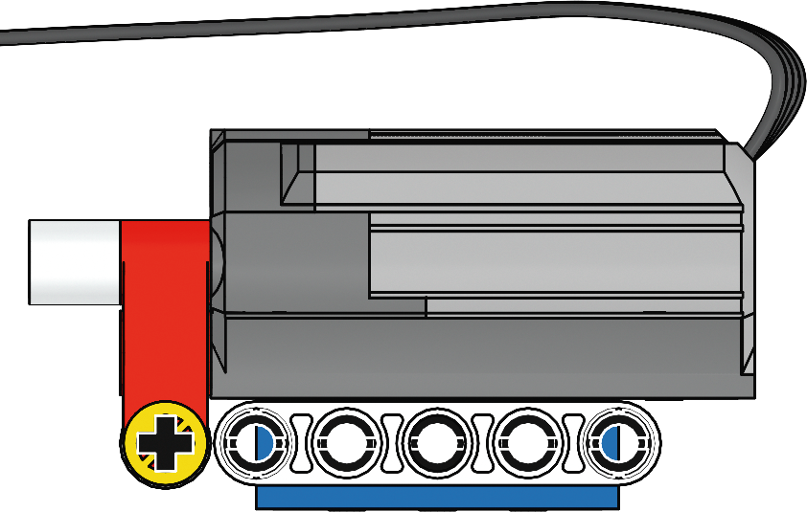
4
5
1:1
1:1
4

Slide 15


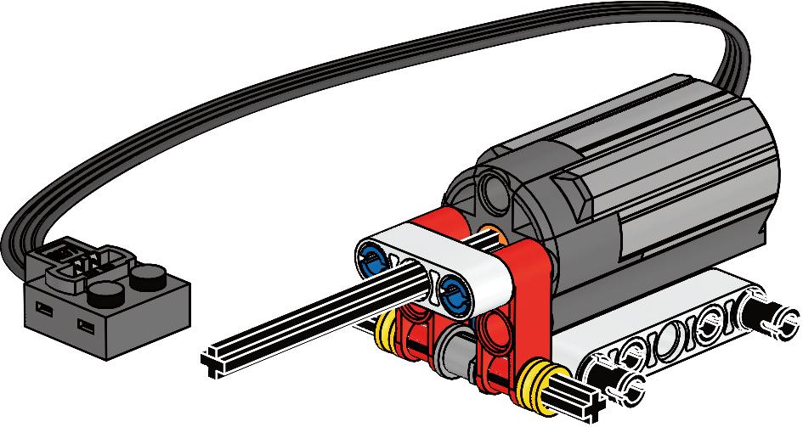
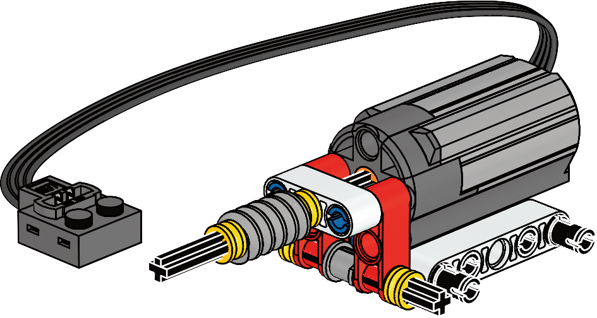

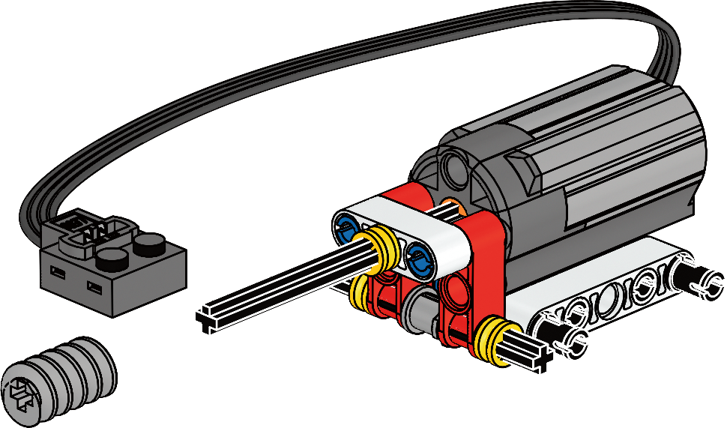

1x
1x
10
8
1x 1x
9
1:1
5

Slide 16

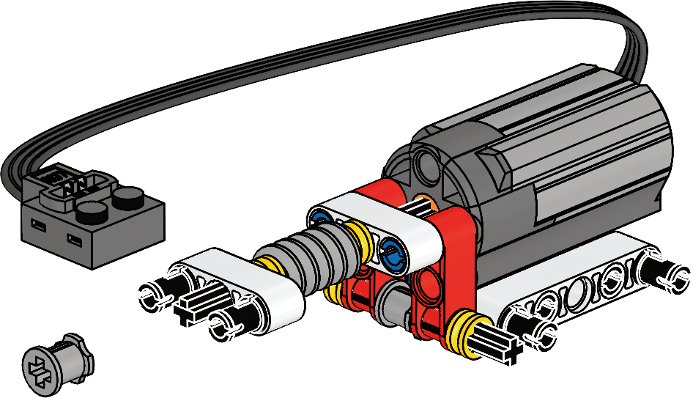


2x 1x 1x
11
6

Slide 17
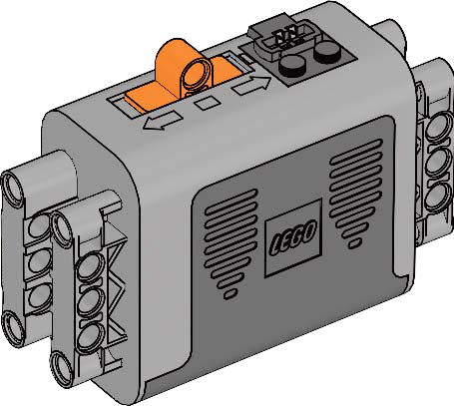
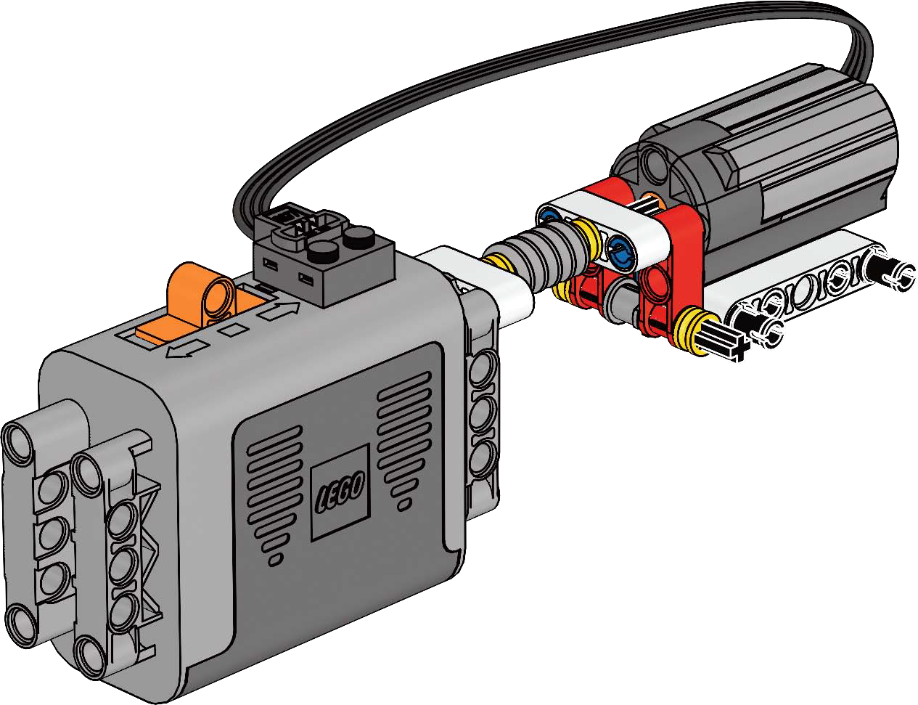
1x
12
7

Slide 18


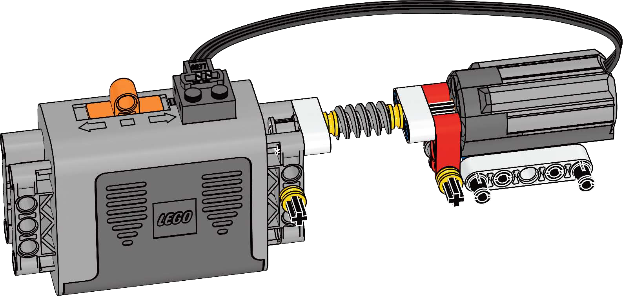


1x 2x
13
1:1
8

Slide 19
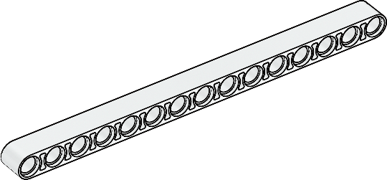

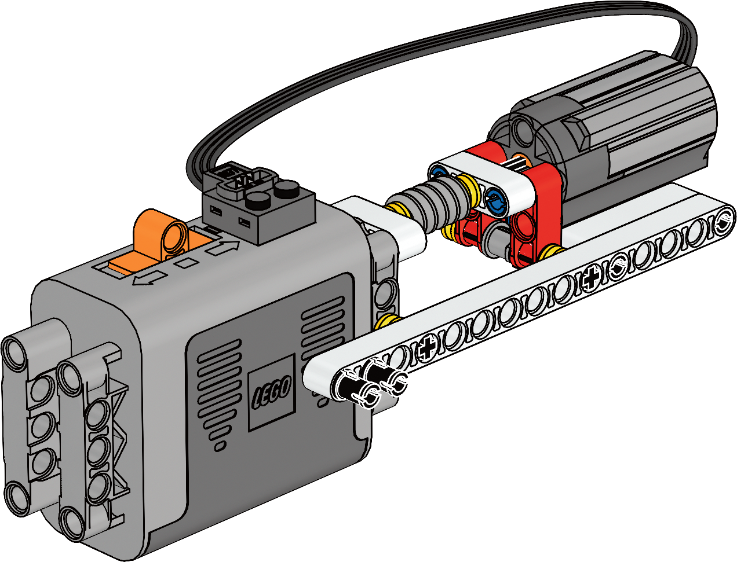
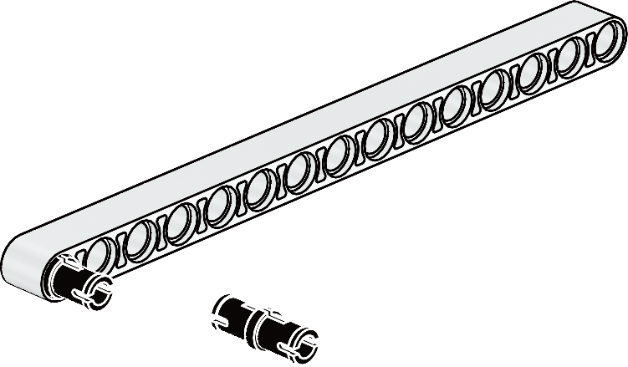

1x 2x
14
9

Slide 20

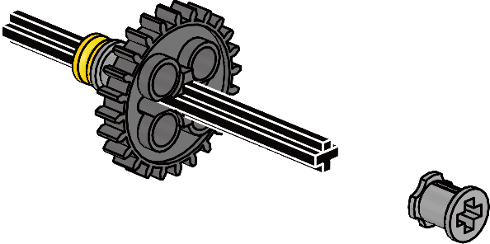




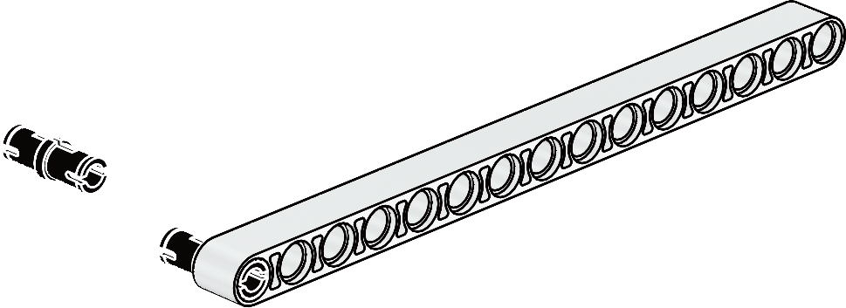

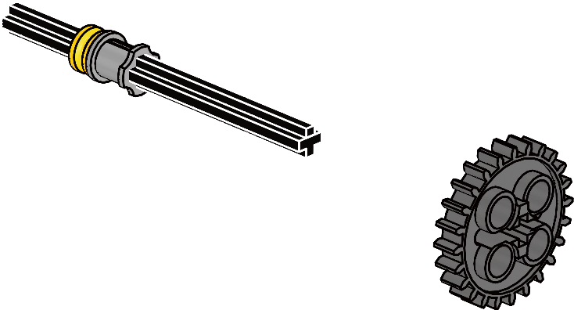
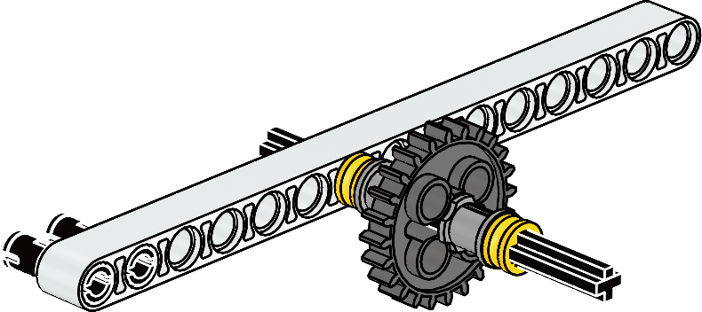
3
2x
2x
2x
1x
1x
1x
15
1
4
1:1
2
5
10

Slide 21
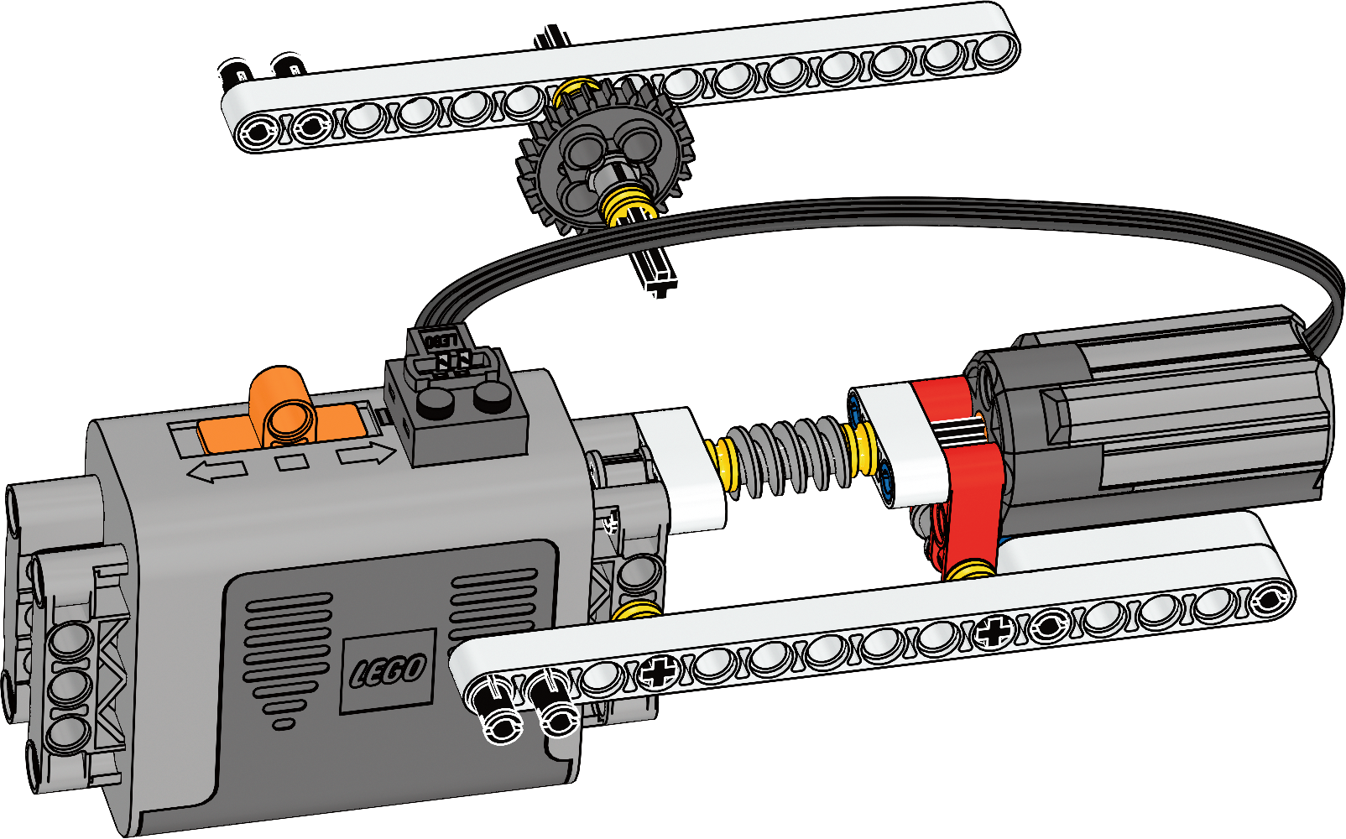
11

Slide 22

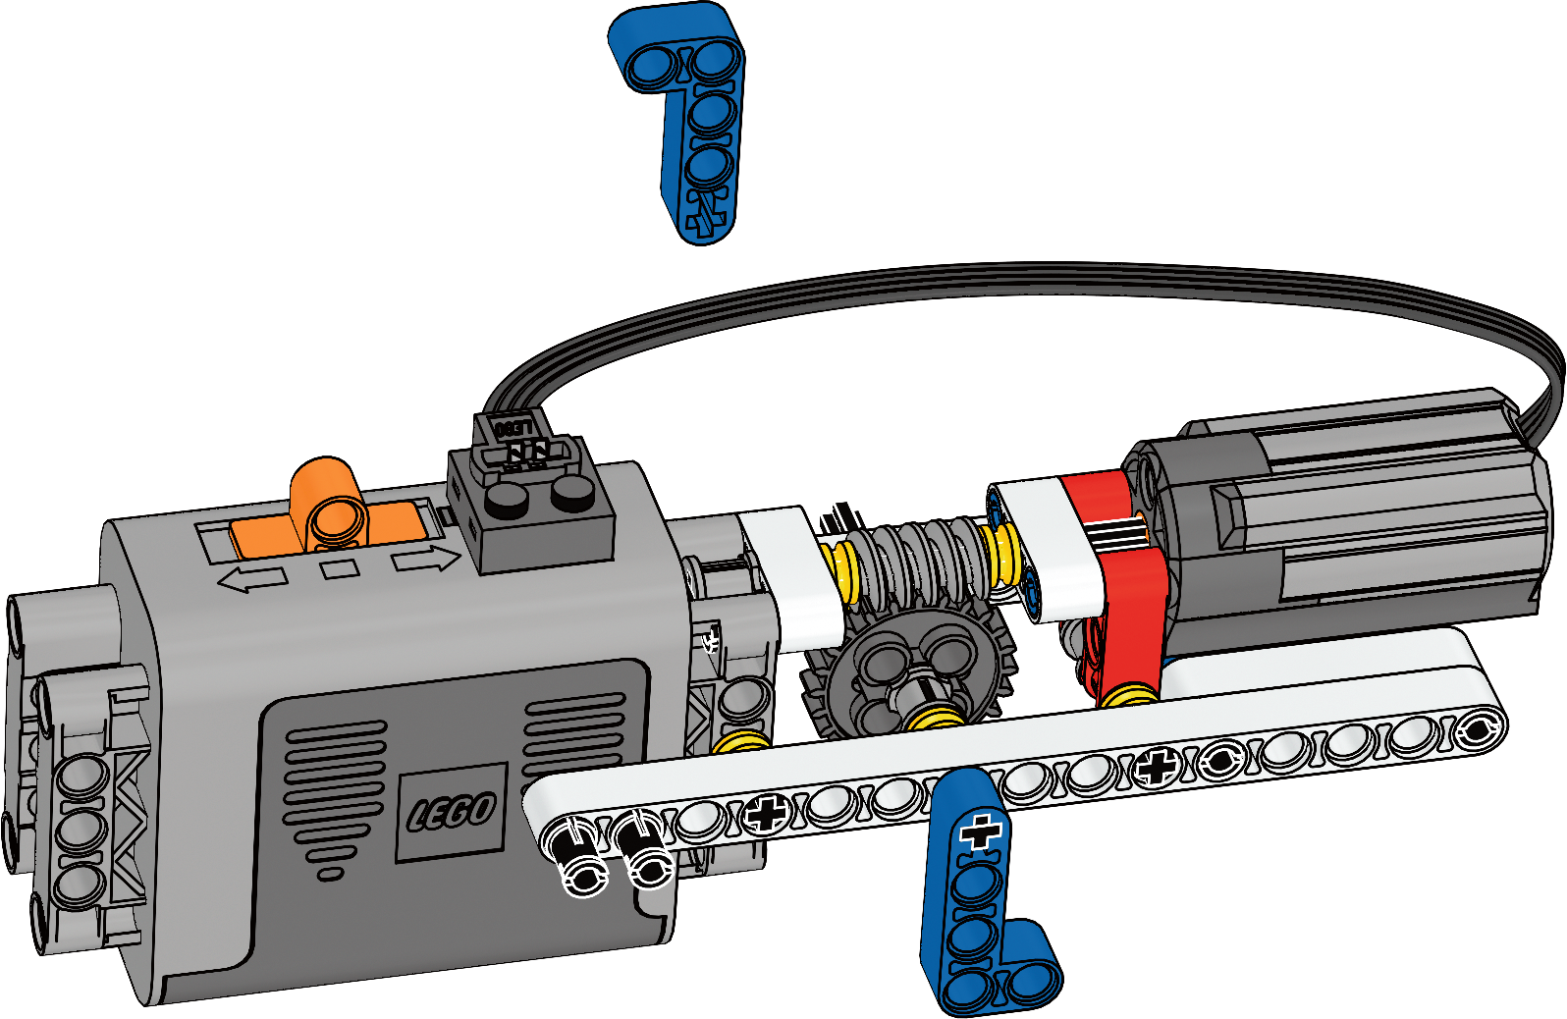
2x
16
12

Slide 23

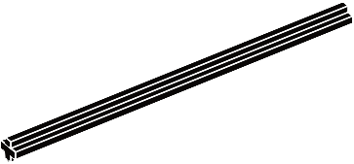
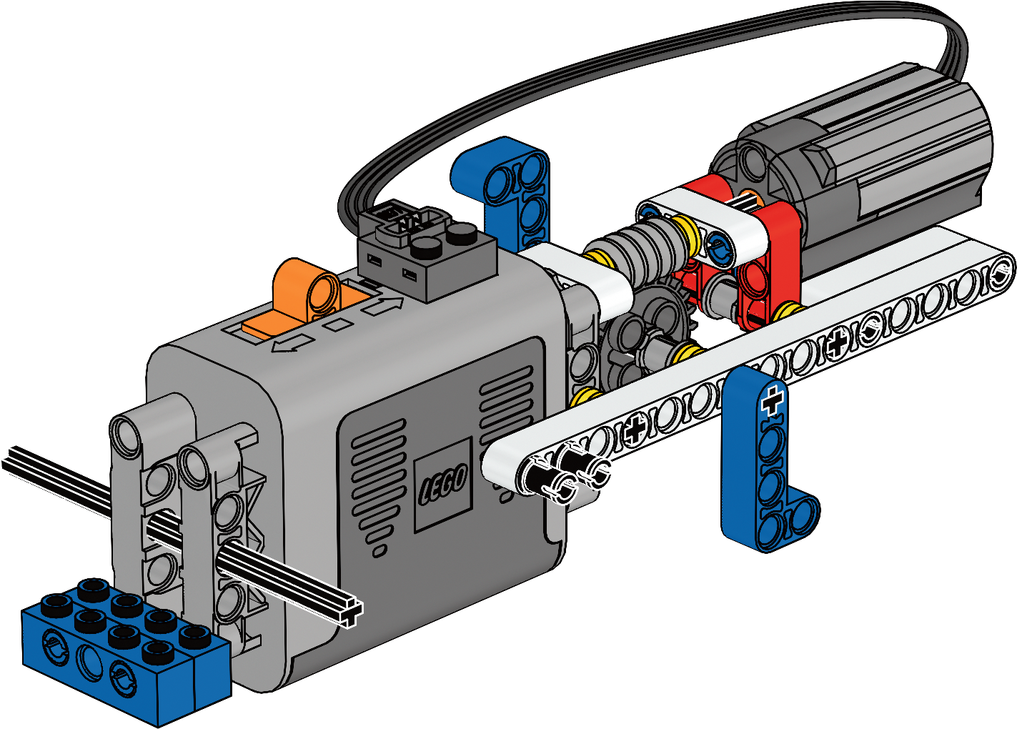
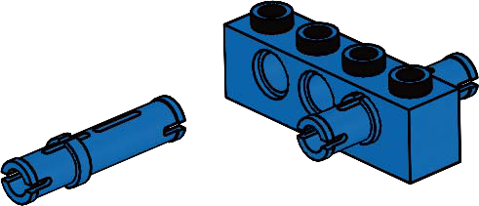
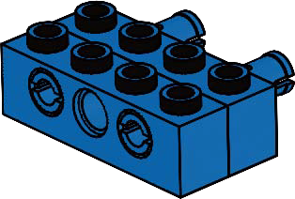

2x
1x
2x
17
1
2
1:1
13

Slide 24




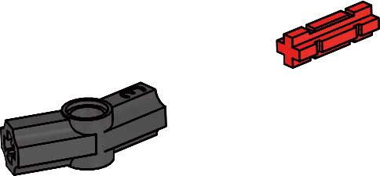

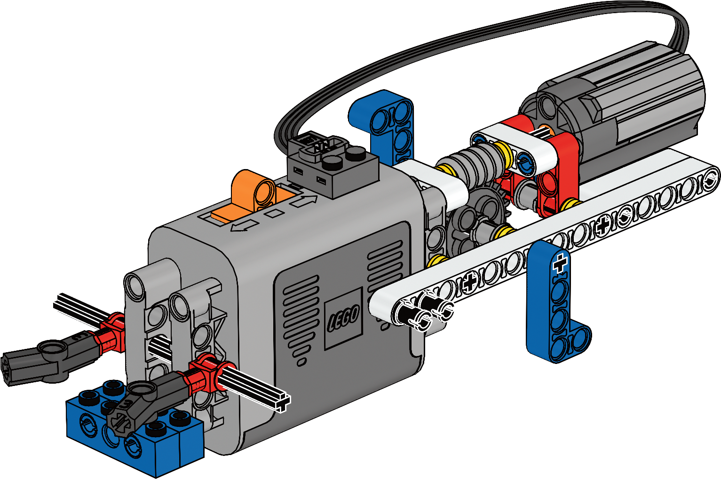

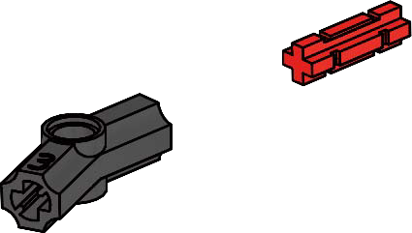



18
2x 2x 2x
1
2
1 2
1:1
14

Slide 25
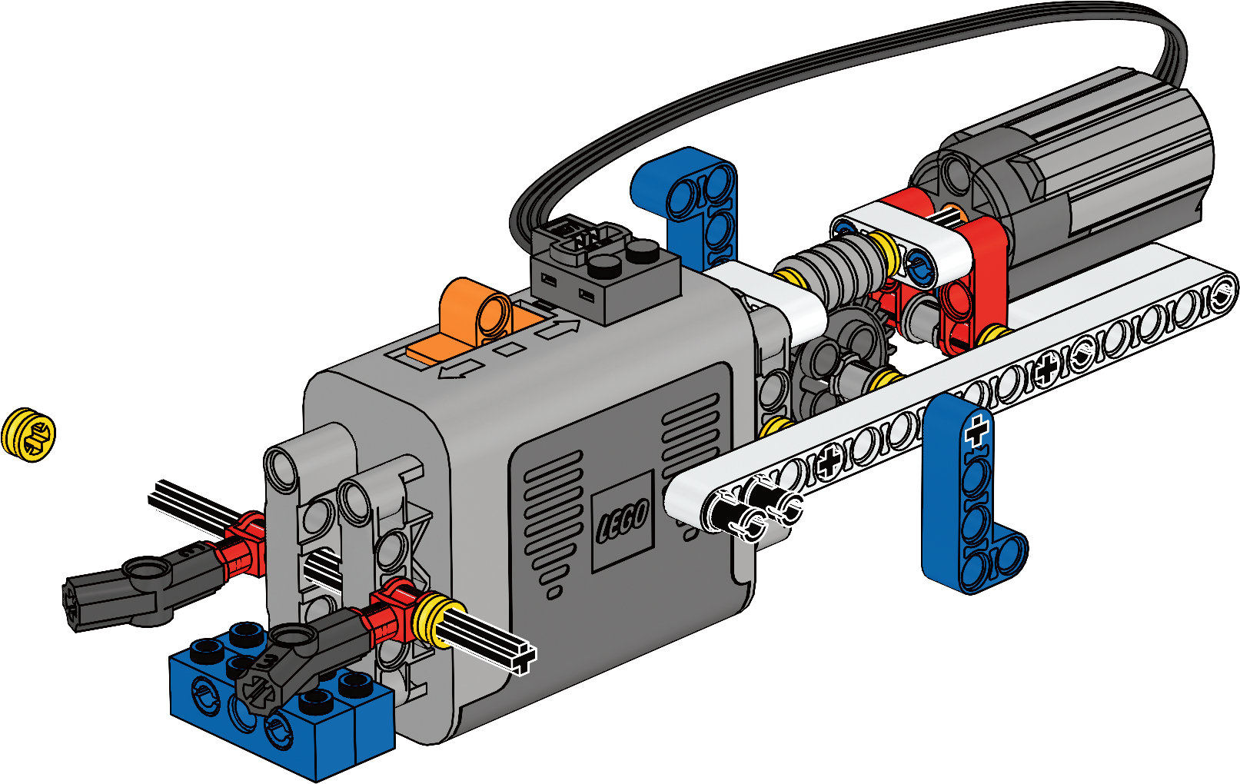
2x
19
15

Slide 26
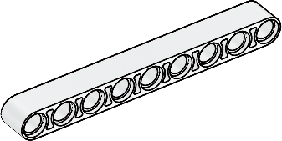

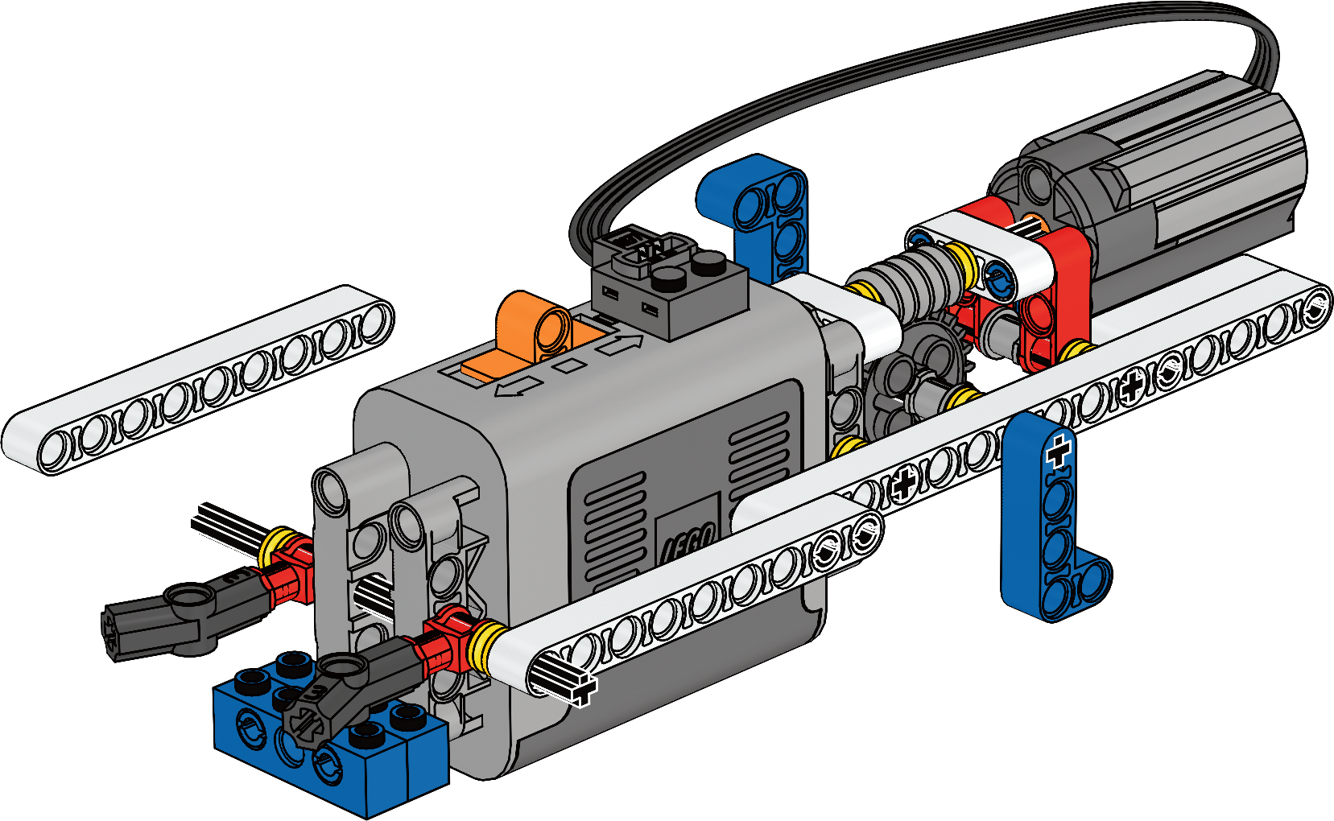


2x
20
16

Slide 27


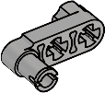
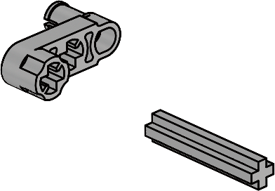



2x
2x
2x
21
1
2
2x
1:1
17

Slide 28


2x
22
18

Slide 29
Удачи
в соревновательном сезоне 2025 - 2026

